Slide 1

Présentation du cours de français 5e secondaire
France Deblois, enseignante

Slide 2
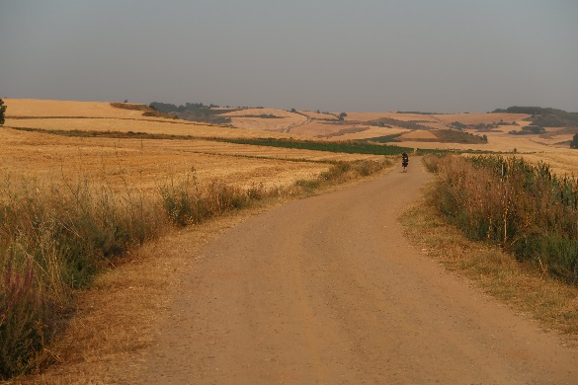
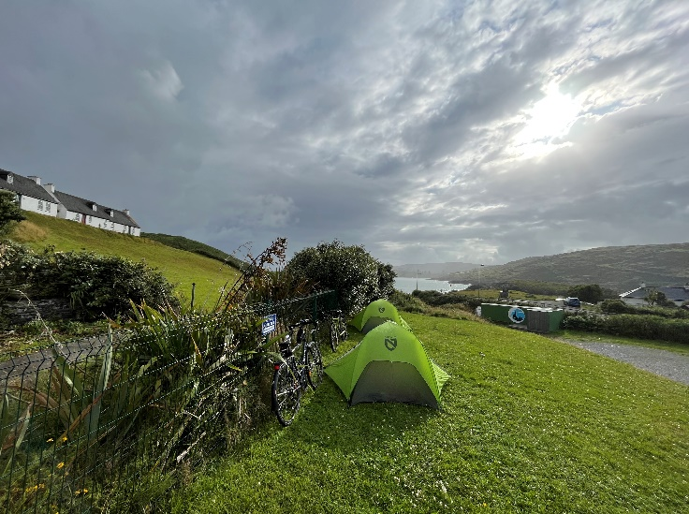


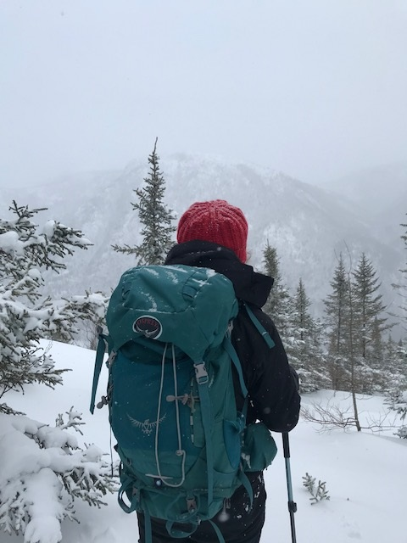
Qui suis-je?

Slide 3

Présentation professionnelle

Slide 4
Devoirs
Très souvent : lecture et annotation du roman
CONSÉQUENCES
Exercices en moins : compétence moins développée…
MOT CLÉ : AUTONOMIE!!!
Secondaire : un tremplin vers le cégep!
Cours de français ou comment devenir scripteurs et lecteurs autonomes

Slide 5

Matériel
Duo-tang ou chemise ou pochette (pour documents de grammaire)
Feuilles mobiles
Multidictionnaire
Guide de conjugaison
Guide de procédés d’écriture
Papillons adhésifs ou Post-it pour ceux qui ne veulent pas écrire dans le roman (une stratégie d’annotation sera suggérée la semaine prochaine)
Le roman ou dossier en cours de lecture
Portable rechargé + Écouteurs

Slide 6
Mes attentes
Respect
de soi et des autres
du matériel
du français
Discipline
ponctualité
absences : responsabilité de l’élève
Nourriture à l’extérieur de la classe
Participation
écoute active
matériel – système D

Slide 7


Aucune nourriture en classe
C

Slide 8
Ordinateur portable
Tolérance zéro pour tout ce qui n’est pas pédagogique
´Cyberflânage
´Photos
´Vidéos
´Musique
Fermé au début du cours et requiert mon autorisation pour être utilisé.
APPORTEZ VOTRE CHARGE et des écouteurs compatibles avec votre ordinateur ☺

Slide 9
INVISIBLE
Sur «Silence»
CELLULAIRE

Slide 10





Oeuvres à l’étude
AYEZ TOUJOURS VOTRE ROMAN EN CLASSE!
1re étape:
Textes courants et littéraire sur un sujet d’actualité
2e étape:
Chanson douce (octobre – novembre)
J’aime Hydro (novembre-décembre)
Chokola (janvier)
3e étape
Roman graphique ou bande dessinée au choix parmi la liste proposée (mars)
La vie devant (avril, mai)

Slide 11
1re étape
Évaluations
LECTURE (C1)
C1 et C2 : Projet sur un sujet d’actualité (texte d’environ 200 mots en équipe : C1 jugement critique + C2 3 critères de langue
C1 : recueil de textes courants et littéraires - jugement critique
C1 : Compréhension – extraits sur un sujet d’actualité
ÉCRITURE (C2)
C2 : Projet correspondance (2e lettre)
C2 : Paragraphe argumentatif
C2 : Évaluation de grammaire
ORAL (C3)
Non évalué au bulletin à la 1re étape

Slide 12
1re étape
2 Compétences
Ateliers d’équipe et individuels
Évaluations généralement individuelles

Slide 13

Lecture estivale
À apporter ce jeudi 29 août

Slide 14

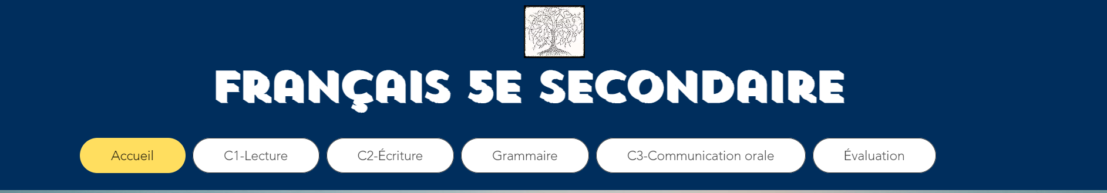
Cours de français en ligne : ajouter cet onglet aux favoris
https://francais4csa.wixsite.com/francais5

